Slide 1
Diseño Orientado al Dominio
Domain-Driven Design (DDD)
Guía practica para diseñar software centrado en el negocio

Slide 2

Lenguaje Ubicuo (Ubiquitous Language)
En Domain-Driven Design (DDD), "ubicuo" (del inglés Ubiquitous Language o Lenguaje Ubicuo) se refiere a un lenguaje compartido, consistente y unificado que utilizan tanto los desarrolladores como los expertos en el dominio de negocio. Está presente en todas partes: código, documentación, discusiones y diseño, eliminando la ambigüedad.
Características y Beneficios Clave:
Comunicación Común: Todos los involucrados (técnicos y no técnicos) usan la misma terminología, evitando traducciones erróneas entre el negocio y el código.
Basado en el Modelo: Este lenguaje se basa en el modelo de dominio que el equipo ha creado, asegurando que las ideas complejas de negocio se reflejen fielmente en el software.
Ubicuidad en el Diseño: Las palabras y frases del lenguaje ubicuo se encuentran reflejadas explícitamente en el nombre de las clases, métodos, variables y tests del código fuente, lo que hace que el código sea comprensible para los expertos de negocio.
Cohesión de Equipo: Facilita el trabajo en equipo, reduce la brecha entre el problema (negocio) y la solución (software), y asegura que la evolución del sistema sea consistente con el modelo de negocio.

Slide 3
¿Qué es Domain-Driven Design?
Enfoque de desarrollo de software complejo que centra el diseño en el modelo de negocio, su lógica y reglas. Su objetivo es crear sistemas escalables, mantenibles y desacoplados.
Beneficios clave:
Alta Mantenibilidad: Separación estricta de responsabilidades
Alineación con el Negocio: Mejora la comunicación y reduce malentendidos
Adaptabilidad: Facilita la evolución del sistema ante cambios de requerimientos
Utiliza un lenguaje ubicuo compartido entre técnicos y expertos del negocio
DDD es especialmente útil en sistemas con complejidad de negocio elevada.

Slide 4
¿Cuándo usar y cuándo evitar DDD?
Cuando usar DDD
Cuando evitar DDD
Complejidad de negocio elevada
Reglas de negocio cambiantes
Equipos multidisciplinarios
Sistemas a largo plazo que crecerán
CRUD básico sin reglas complejas
Prototipos y MVPs (Productos Mínimos Viables)rápidos
Proyectos pequeños o de corta duración
Falta de expertos en el dominio
Proyectos técnicos sin lógica de negocio
Regla: Use DDD cuando el problema sea la complejidad de la lógica de negocio. Si es sencilla, adopte MVC, capas clásica o CRUD tradicional.

Slide 5
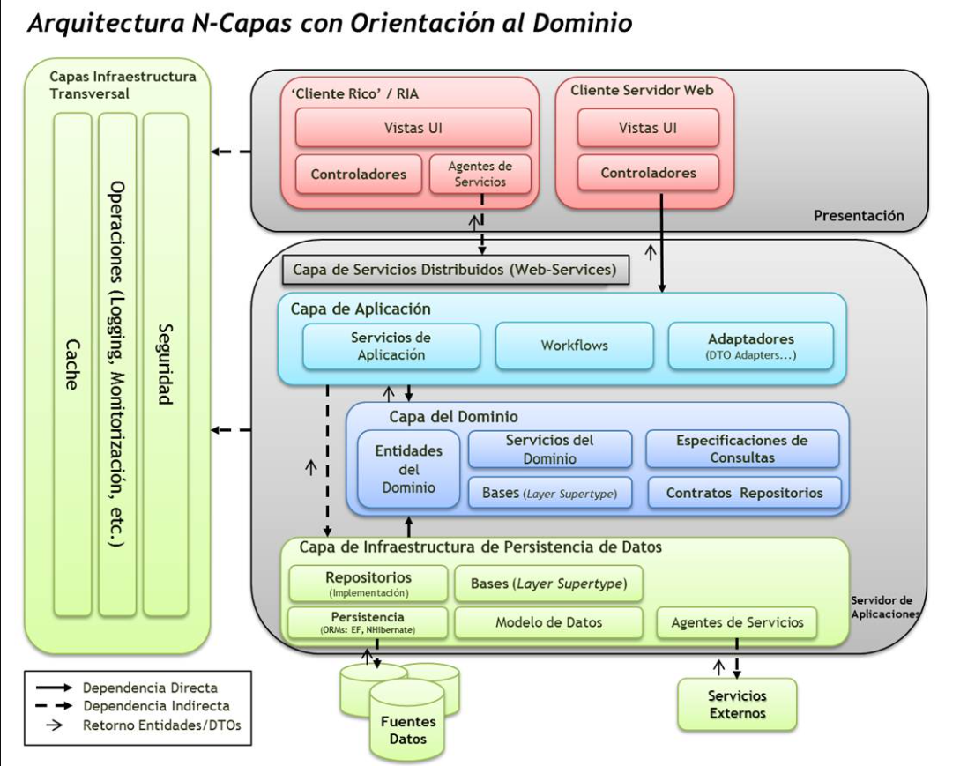
Estructura y Arquitectura
DDD se implementa con arquitecturas en capas para aislar la lógica de negocio de los detalles técnicos.
Dominio: Núcleo de la aplicación, reglas de negocio, eventos y entidades
Aplicación: Orquesta la lógica y flujos de trabajo, coordina casos de uso
Infraestructura: Persistencia, mensajería y servicios externos
Se observan las dependencias entre las capas, pero el Dominio no depende de nada.

Slide 6
Entidades del Dominio
Objetos con identidad única que persisten en el tiempo, aunque sus atributos cambien. Representan conceptos del dominio con ciclo de vida.
Características:
Tienen identidad única que persiste independientemente de cambios en atributos
Encapsulan comportamiento del dominio, ejemplo: Producto métodos; ReducirStock, ReponerStock, Desactivar
Tienen ciclo de vida propio y se persisten de forma independiente
Ejemplo:
En el comercio electrónico, un Producto es una entidad con ID único; puede cambiar su estado, pero sigue siendo el mismo Producto.

Slide 7
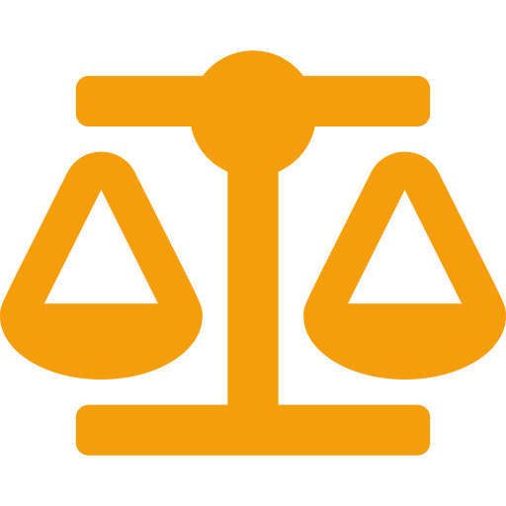


Value Objects
Objetos que se definen solo por su contenido, no por un ID único.
Características:
No tienen identidad propia: iguales si sus valores son iguales -
Son inmutables: una vez creados, no cambian -
No tienen ciclo de vida propio: acompañan a entidades -
Encapsulan reglas del dominio, validación e igualdad por valor -
¿Cuándo usar Value Objects?
El dato no necesita identidad propia y se compara por contenido
Debe ser consistente e inmutable y tiene reglas propias
Ejemplos: Email, Precio, Dirección, RangoFechas

Slide 8

Value Objects vs Propiedades Primitivas
Propiedades primitivas
Value Objects
Validación repartida por todo el código
Puedes tener estados inválidos
El significado del dato se pierde
string Calle, string Ciudad, string CP
La validación vive en un solo sitio
La entidad queda más expresiva
Inmutable, reduce efectos secundarios
Igualdad natural por valor
Integración con EF Core en .NET
ClienteConfiguration.cs
builder
.Property(c => c.Nombre)
.IsRequired().HasMaxLength(100);
// Value Object: Email
builder.OwnsOne(c => c.Email, eb => {
eb.Property(e => e.Value)
.HasColumnName("Email");
});
// Value Object: Direccion
builder.OwnsOne(c => c.Direccion, db => { ... });
Se marcan como owned types con OwnsOne
Se mapean dentro de la tabla de la entidad
El Value Object no tiene Id ni tabla independiente
Resultado en BD
Una sola tabla Clientes con columnas: Nombre, Email, Calle, Ciudad, CodigoPostal.

Slide 9
Agregados (Aggregates)
Un agregado es un cluster de entidades y value objects tratado como una unidad atómica para consistencia, con una raíz de agregado que controla el acceso y las invariantes.
Un agregado es un grupo de objetos del dominio que deben mantenerse coherentes como una sola unidad. Piensa en él como una “caja” que encapsula varias piezas y solo deja entrar y salir cambios por un punto controlado: la raíz del agregado.
Idea principal
En DDD, no modelas solo clases sueltas; modelas reglas de negocio. Un agregado agrupa entidades y value objects que dependen entre sí, y la raíz del agregado es la única puerta de entrada desde fuera. La razón de existir del agregado es proteger invariantes, es decir, reglas que siempre deben cumplirse. Por ejemplo: “un pedido no puede tener líneas inválidas” o “no puedes modificar una línea de pedido directamente desde fuera”.
Cómo pensarlo fácil
Imagínate un pedido de una tienda. El pedido tiene líneas de pedido, dirección de envío y quizá descuentos. Todo eso forma una unidad porque tiene sentido cambiarlo junto y porque hay reglas comunes que deben respetarse. Desde fuera no deberías tocar directamente la lista interna de líneas; en su lugar, llamas a métodos del pedido como AgregarLinea o CambiarDireccion. Así el agregado decide qué está permitido.

Slide 10
Agregados (Aggregates)
La Raíz del Agregado:
Es el único objeto que otros objetos externos pueden referenciar directamente
Controla la creación y modificación de los objetos internos
Garantiza que el estado del conjunto siga siendo válido
Sirve como frontera transaccional: Se guarda y carga como unidad
Ejemplo:
Un Pedido con líneas, dirección de envío y descuentos. Desde fuera se usan métodos como AgregarLinea o CambiarDireccion.

Slide 11
Servicios de Dominio
Encapsulan lógica compleja que no pertenece a una sola entidad, coordinando múltiples entidades.
Un servicio de dominio representa comportamiento del negocio que es importante, pero que no tiene identidad propia ni estado estable para modelarse bien como entidad. Suele ser sin estado y expresa reglas o cálculos del dominio.
Servicios de Aplicación
Un servicio de aplicación representa un caso de uso. Su trabajo no es decidir las reglas del negocio, sino coordinar los pasos: cargar datos, llamar a lógica de dominio, guardar cambios y gestionar transacciones o integraciones.

Slide 12
Servicios de Dominio vs Aplicación
Aspecto | Servicio de Dominio | Servicio de Aplicación
Responsabilidad | Reglas y comportamiento del dominio | Orquestación de un caso de uso
Contenido | Lógica de negocio pura | Flujo, coordinación, transacciones
Estado | Normalmente sin estado | Coordina estado externo
Dependencias | Depende de entidades, value objects | Depende de repositorios, infraestructura
Pregunta que responde | ¿Cómo decide el dominio esto? | ¿Cómo ejecuto este caso de uso?
Cuando usar cada uno
Usa un servicio de dominio cuando:
La lógica no pertenece de forma natural a una sola entidad.
La operación combina varios objetos del dominio.
La regla es del negocio y debería ser reutilizable en distintos casos de uso.
Usa un servicio de aplicación cuando:
Estás implementando un caso de uso concreto.
Necesitas coordinar repositorios, validaciones, transacciones o llamadas a otros servicios.
El objetivo principal es orquestar, no decidir reglas de negocio.
La idea práctica es esta: si la lógica describe una regla del negocio, suele ir en dominio; si describe una secuencia de pasos para completar una acción de usuario o sistema, suele ir en aplicación.

Slide 13
Patrones de Diseño en DDD
Query Object
Un Query Object en DDD es un patrón de diseño que encapsula una consulta específica (de lectura) a un repositorio, expresándola como un objeto reutilizable en lugar de un montón de lógica de filtro dispersa por todo el código.
Si quieres utilizar Query Object en DDD:
El objeto de criterio/consulta vive en Domain
El repositorio solo dependa de ese objeto de dominio; no de DTOs o queries de la capa de aplicación.
En Aplicación solo mapeas tu DTO a tu Query Object.

Slide 14
Patrones de Diseño en DDD
Specification
El patrón Specification es una forma simple de encapsular reglas de negocio o filtros como objetos reutilizables, evitando que tu código se llene de métodos repetitivos en repositorios. Imagínalo como una "etiqueta" que dice "esta entidad cumple esta condición del dominio", y se puede combinar como piezas de Lego.
Es un patrón de diseño que representa una regla de negocio como un objeto independiente. En lugar de escribir filtros dispersos (como el Producto "está activo Y el precio es mayor de 100 euros"), creas clases que los definen y los pasas a repositorios o validaciones.
Sirve para consultas, validaciones y reglas del dominio sin contaminar otras capas.
Usa expresiones LINQ para que funcione con EF Core sin SQL crudo.
Uso en DDD
En DDD, vive en la capa de dominio para mantener reglas de negocio puras y expresivas, lejos de la infraestructura (como EF).
Evita "explosión de métodos" en repositorios: en vez de ObtenerConDescuento(), ObtenerActivos(), ObtenerBaratos(), usas repo.Get(specification).
Se combina con operadores AND/OR/NOT para reglas complejas del ubiquitous language.
El repositorio genérico la traduce a IQueryable para EF, manteniendo el dominio agnóstico de la BD.

Slide 15
Resumen - Conceptos Clave de DDD
Lenguaje Ubicuo
Terminología compartida entre todos
Entidades
Objetos con identidad única y ciclo de vida
Value Objects
Inmutables, definidos por sus valores
Agregados
Unidad de consistencia con raíz de acceso
Servicios de Dominio
Lógica que no pertenece a una entidad
Servicios de Aplicación
Orquestación de casos de uso
Specification
Reglas como objetos reutilizables
Query Object
Consultas encapsuladas en objetos

Slide 16
Referencias
Libros Fundamentales
Evans, E. (2004). Domain-Driven Design: Tackling Complexity in the Heart of Software. Addison-Wesley. ("el libro azul").
Fowler, M. (2002). Patterns of Enterprise Application Architecture. Addison-Wesley.
Vernon, V. (2013). Implementing Domain-Driven Design. Addison-Wesley. ("el libro rojo").
Recursos Web
Fowler, M. "ValueObject". martinfowler.com. https://martinfowler.com/bliki/ValueObject.html
Fowler, M. "DDD_Aggregate". martinfowler.com. https://martinfowler.com/bliki/DDD_Aggregate.html
De la Torre, C., Wagner, B. & Rousos, M. .NET Microservices: Architecture for Containerized .NET Applications. Microsoft. https://aka.ms/microservicesebook
Microsoft. "Owned Entity Types – EF Core". Microsoft Learn. https://learn.microsoft.com/en-us/ef/core/modeling/owned-entities
Khorikov, V. "Domain Services vs Application Services". Enterprise Craftsmanship. https://enterprisecraftsmanship.com/posts/domain-vs-application-services/
Código de ejemplo: https://github.com/jorge-babel-code/TiendaOnline.git

